Slide 1

BANK Marketing
Equipo A
IT Academy
Notes:
There is a background placeholder in this slide.
To change the images :
Right Click and Select Format Background -> Select FILL -> Picture Or Texture Fill -> Select File...

Slide 2

Perfil del cliente
¿Cuáles son los perfiles demográficos que muestran mayor propensión a contratar productos financieros?
IT Academy
Notes:
There is a background placeholder in this slide.
To change the images :
Right Click and Select Format Background -> Select FILL -> Picture Or Texture Fill -> Select File...

Slide 3
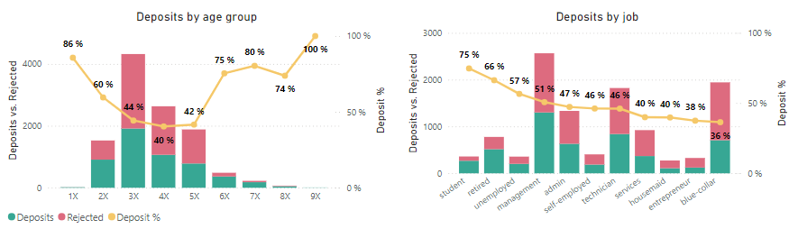
PANORAMA GENERAL
Los porcentajes de depósitos más altos se observan en menores de 30 y mayores de 60
Los grupos de edades más frecuentes, entre 30 y 60 años, no alcanzan el 50% de conversión
Estudiantes, jubilados y desempleados tienen los porcentajes de conversión más altos
Management se encuentra en el cuarto puesto en porcentaje de depósitos con un 51%, y en el primer puesto en valores absolutos (1301 depósitos)
1
Bank Marketing ITAcademy

Slide 4
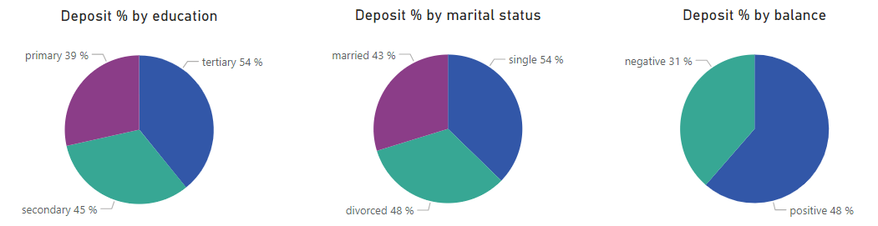
PANORAMA GENERAL
Mayor conversión: educación terciaria
Mayor conversión: personas solteras
Mayor conversión: balance positivo
Bank Marketing ITAcademy
2

Slide 5
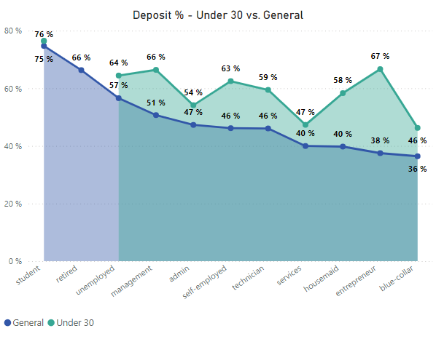
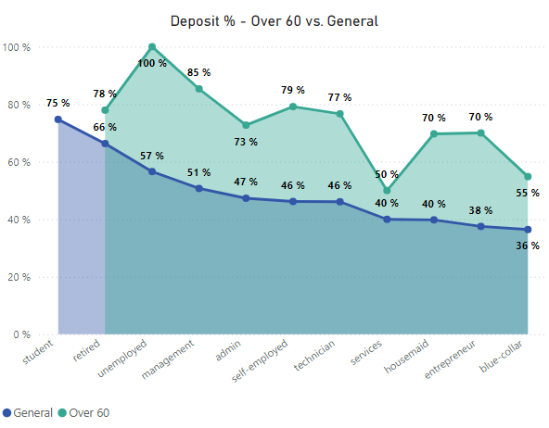
GRUPOS DE EDAD VS. TRABAJO
En menores de 30, emprendedores y empleados domésticos pasan de los últimos puestos a los primeros
Los autónomos mejoran en 17 puntos su conversión, management 15 puntos y técnicos 13
En mayores de 60, además de empleados domésticos y emprendedores, vemos un aumento de más de 30 puntos en management, autónomos y técnicos
Bank Marketing ITAcademy
3

Slide 6
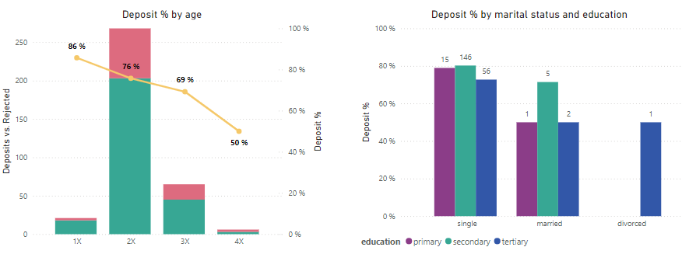
ESTUDIANTES
Las tasas de depósito son más altas en estudiantes entre 18 y 30 años
La mayoría de los depósitos provienen de estudiantes solteros, y principalmente con educación secundaria
Bank Marketing ITAcademy
4

Slide 7
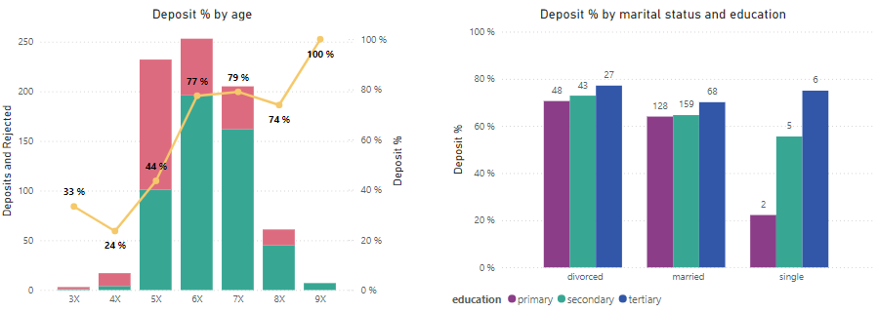
JUBILADOS
Las tasas de depósito más altas se encuentran a partir de los 60 años
La mayor cantidad de depósitos en valores absolutos lo han hecho personas de entre 60 y 70 años
La mayoría de los depósitos provienen de jubilados casados o divorciados
Quienes tienen una educación terciaria muestran una mayor tasa de conversión
Bank Marketing ITAcademy
5

Slide 8
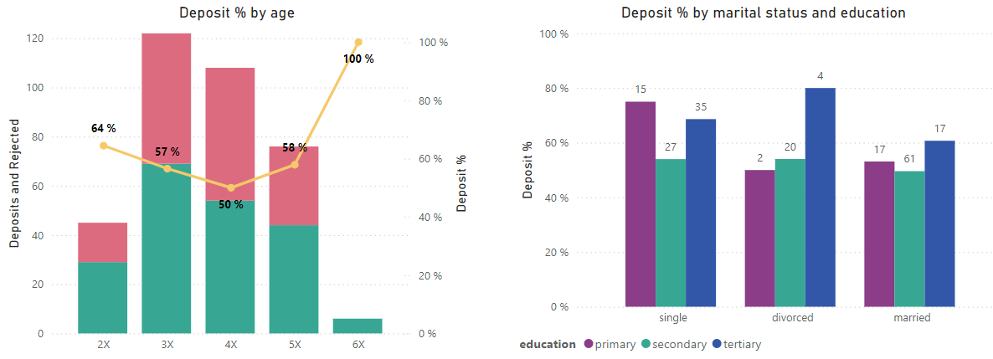
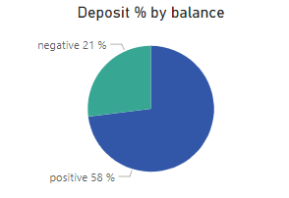
DESEMPLEADOS
El porcentaje de depósitos supera el 50 % en todas las edades, con las tasas más elevadas en personas menores de 30 y mayores de 60
Hay mayor propensión a contratar un depósito en desempleados solteros
Quienes tienen una educación terciaria están por encima del 60% de conversión
El balance anual bancario de las personas desempleadas es un factor muy influyente en la contratación del depósito
Bank Marketing ITAcademy
6

Slide 9
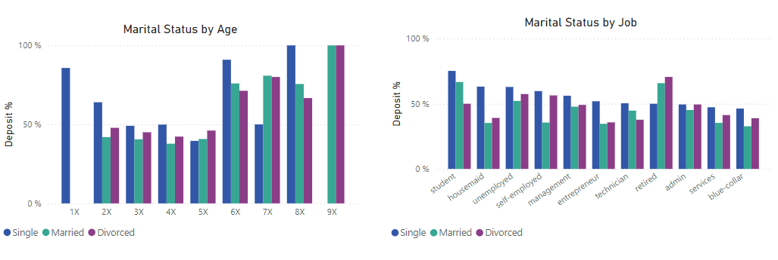
ESTADO CIVIL
Las personas solteras suelen tener un mayor porcentaje de conversión en la mayoría de las franjas etarias
Las personas casadas o divorciadas aumentan drásticamente su contratación de depósitos a partir de los 60 años
En todos los trabajos las personas solteras convierten más, excepto en el caso de los jubilados
Bank Marketing ITAcademy
7

Slide 10
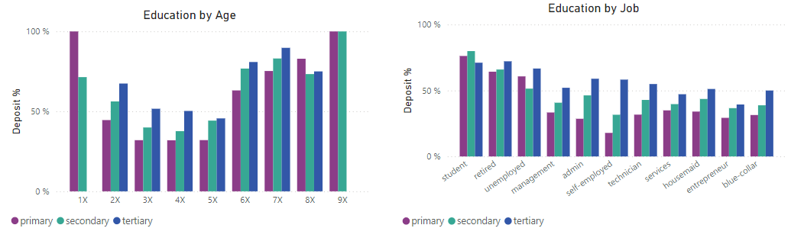
NIVEL EDUCATIVO
En términos generales, las personas con un nivel educativo terciario tienen un porcentaje de depósito mayor en las diferentes franjas etarias
También en todos los trabajos hay mejor conversión en personas con terciario
Solo en estudiantes el nivel secundario y primario es superior, pero el porcentaje de depósito del nivel terciario sigue siendo muy alto (71%)
Bank Marketing ITAcademy
8

Slide 11
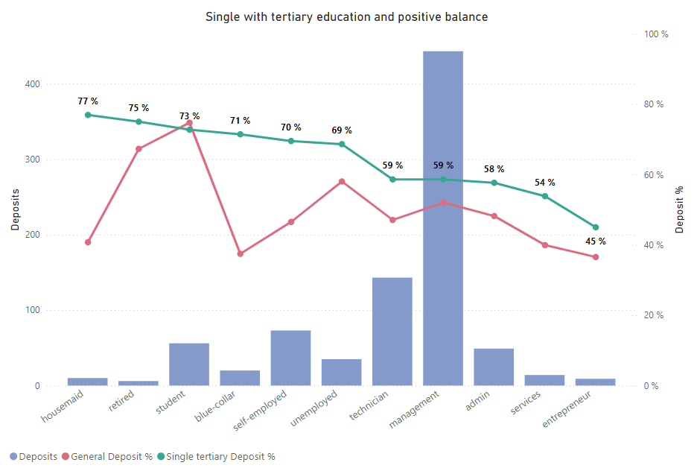
SOLTEROS CON EDUCACIÓN TERCIARIA
Al segmentar por solteros con educación terciaria y balance positivo, vemos incrementarse considerablemente el porcentaje de depósito en todos los trabajos
Es especialmente destacable el aumento en los empleados domésticos, obreros, autónomos y técnicos
Bank Marketing ITAcademy
9

Slide 12
INSIGHTS
Menores de 30 o mayores de 60 años
Estudiantes, jubilados y desempleados
Las personas con balance positivo, especialmente en el caso de desempleados (37 puntos de diferencia en conversión)
Los managers son quienes más depósitos realizan, y alcanzan un 66% de conversión si son menores de 30 años
Trabajos con poca conversión general, como empleados domésticos, obreros, autónomos y técnicos, suben drásticamente su porcentaje de depósitos en solteros con educación terciaria
Bank Marketing ITAcademy
10

Slide 13
Marketing y Comunicación
¿Cómo afecta la duración de las llamadas a la probabilidad de que un cliente contrate un depósito a término? ¿Qué ajustes podríamos hacer en nuestros métodos de contacto para mejorar la tasa de respuesta?
IT Academy
Notes:
There is a background placeholder in this slide.
To change the images :
Right Click and Select Format Background -> Select FILL -> Picture Or Texture Fill -> Select File...

Slide 14
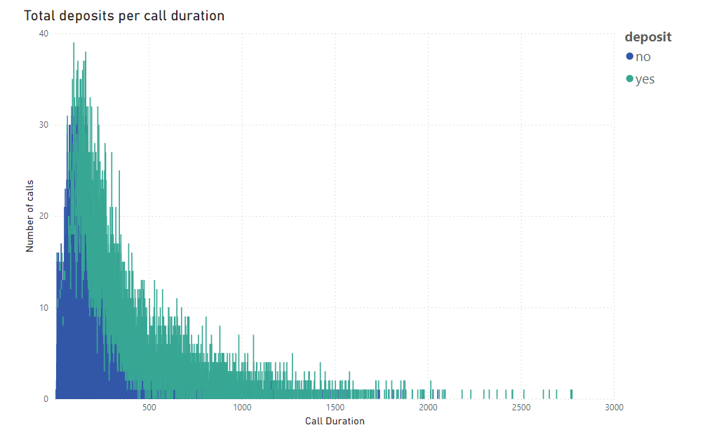
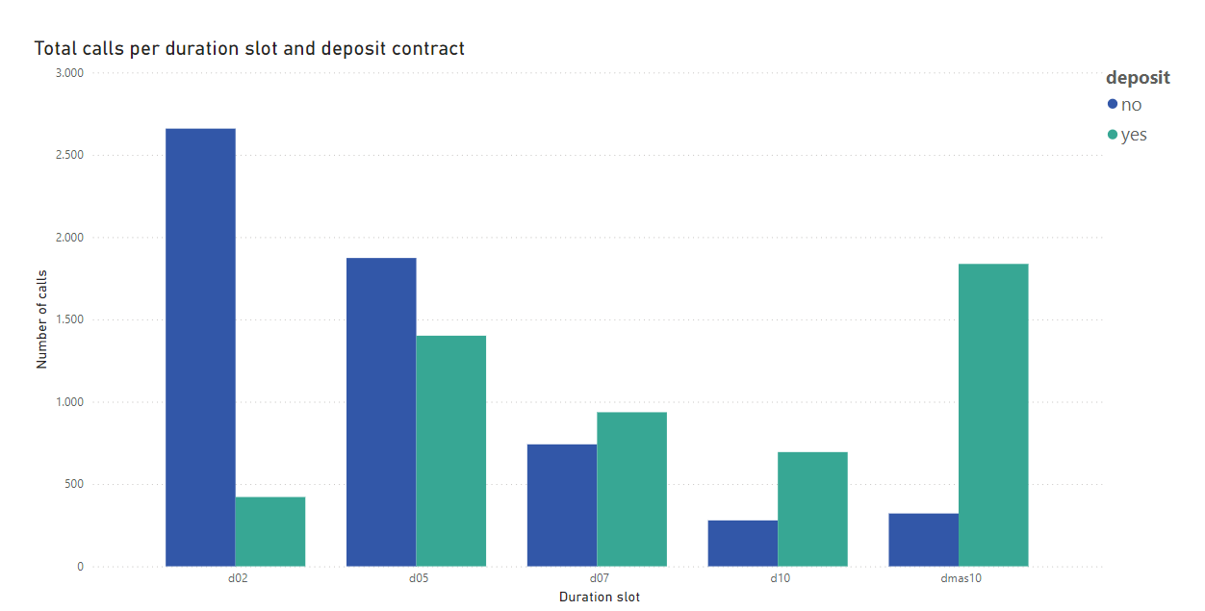
ANÁLISIS DURACIÓN LLAMADA VS CONVERSIÓN
Análisis de la relación entre la duración de la llamada y la contratación del deposito
Se comprueba que a mayor duración de la llamada el número de contrataciones de depósitos aumenta
Duración llamadas vs contratación depósitos:
Menor de 5 minutos: NO > SI contrataciones
Menor de 6 minutos: NO =SI contrataciones
Mayor de 7 minutos: SI >NO contrataciones
Bank Marketing ITAcademy
11

Slide 15
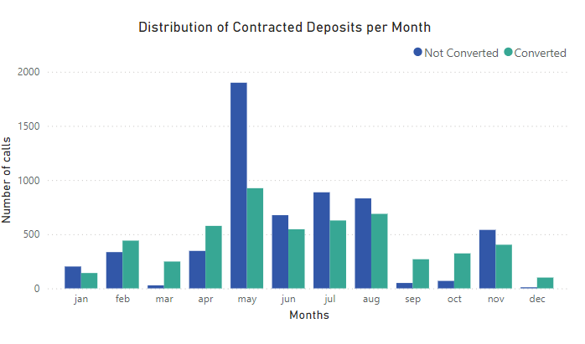
MESES LLAMADAS VS CONVERSIÓN
Se encuentra un periodo de ‘No Conversión” desde el mes de mayo hasta agosto. Esto puede denotar una estacionalidad de la “Conversión” respecto a las llamadas que terminan en la contratación del deposito
Propuesta
Concentrar llamadas en los meses que el porcentaje de Si es superior:
Entre los meses de septiembre hasta abril
Bank Marketing ITAcademy
12

Slide 16
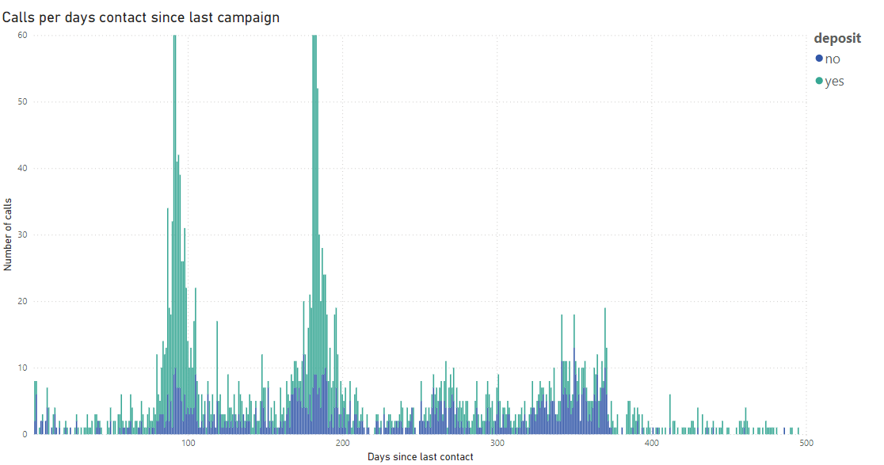
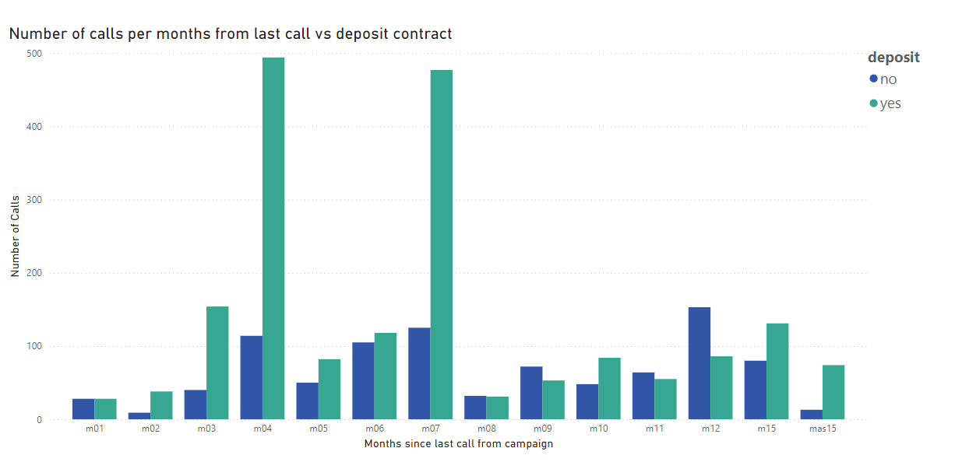
TIEMPO LLAMADA DESDE ÚLTIMA CAMPAÑA
Actualmente se hace un mayor número de llamadas a los 3 meses, 6 meses, 9 meses y 12 meses del último contacto
I
Propuesta
Concentrar llamadas en los meses que el porcentaje de Si es superior:
Desde el mes 2 al mes 8
a partir de 15 meses
Bank Marketing ITAcademy
13

Slide 17
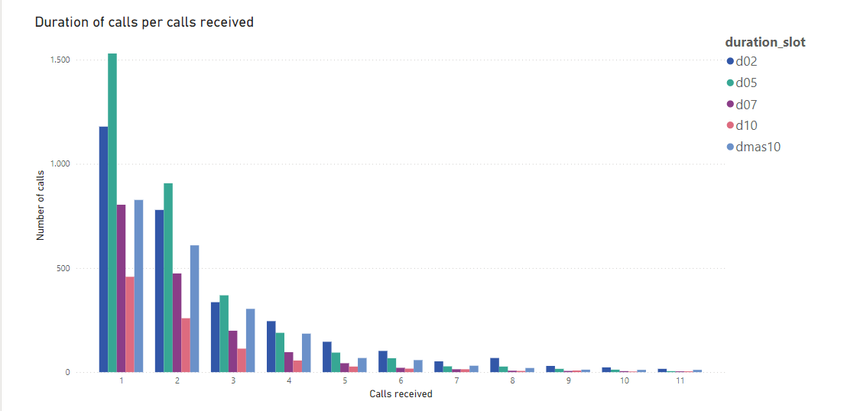
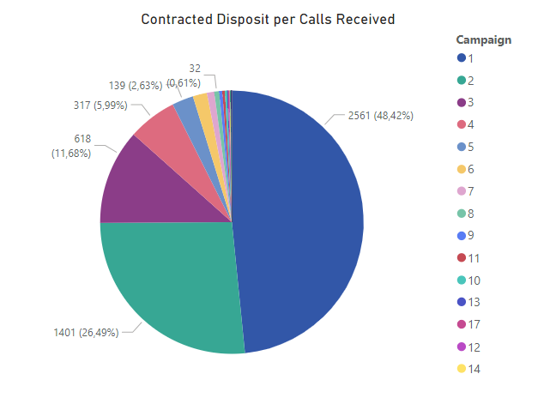
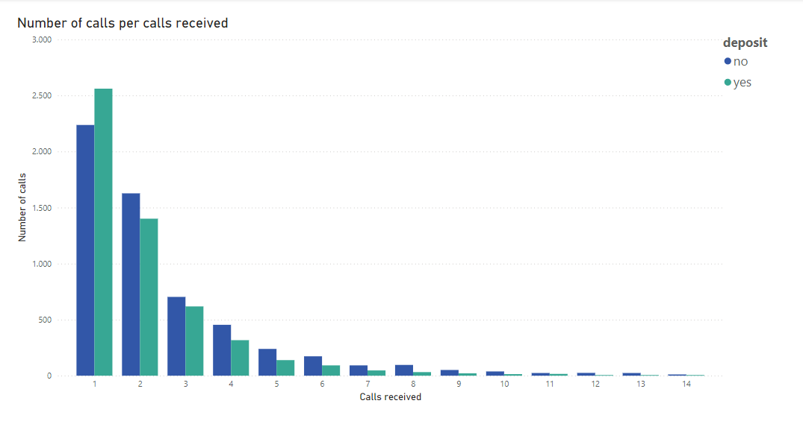
NÚMERO LLAMADAS EN UNA CAMPAÑA
Actualmente se hacen muchas llamadas en una misma campaña, 42 clientes recibieron más de 20 llamadas
A partir de 4-5 llamadas número de No es muy superior al número de SI
Propuesta
Priorizar hacer un máximo de 5 llamadas
Reducir o evitar número llamadas a partir de esta cifra pues no obtienen mejora en la tasa de los SI
Bank Marketing ITAcademy
14

Slide 18
Finanzas y riesgo crediticio
¿En qué medida los clientes con saldos más bajos están en mayor riesgo de incumplimiento de crédito? ¿Cómo debemos ajustar nuestras políticas de crédito para mitigar este riesgo?
IT Academy
Notes:
There is a background placeholder in this slide.
To change the images :
Right Click and Select Format Background -> Select FILL -> Picture Or Texture Fill -> Select File...

Slide 19
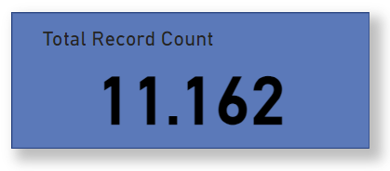
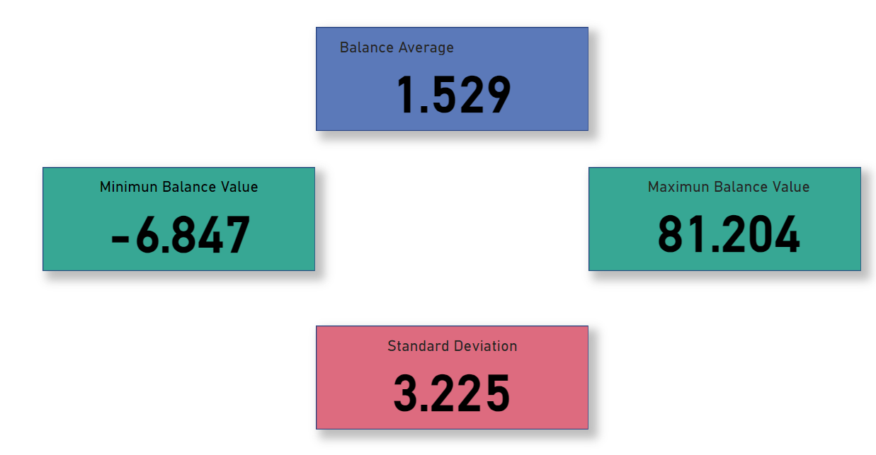
ESTADÍSTICA BÁSICA
Información estadística básica de la cartera de nuestros contactos para comprender los datos.
La gran dispersión de los balances indica que existen importantes variaciones respecto a la media.
Bank Marketing ITAcademy
15

Slide 20
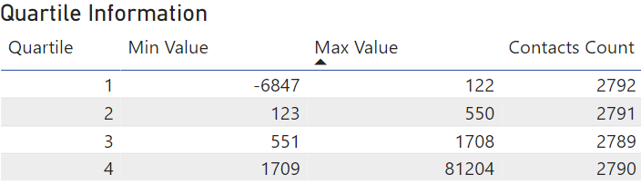
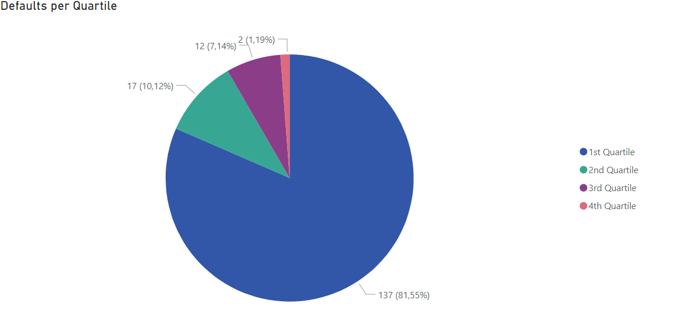
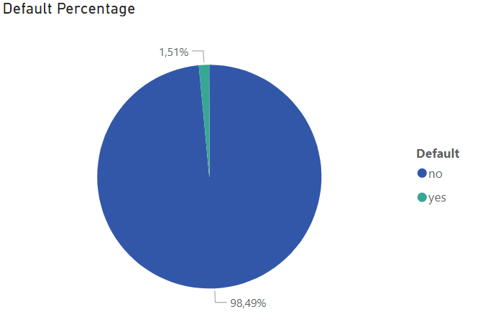
AGRUPACIÓN E IMPAGOS
Con tal de tener una orientación sobre los rangos del balance de los contactos, se dividen los grupos por cuartiles.
Cantidad de impagos por rangos del balance.
Indica una clara relación entre los balances bajos y los impagos, 81,6% del total.
El porcentaje total de Impagos respecto al total es significativamente bajo (1,51%)
Bank Marketing ITAcademy
16

Slide 21
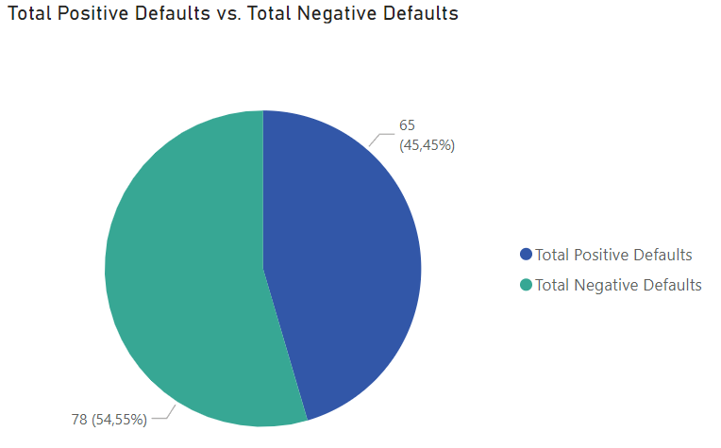
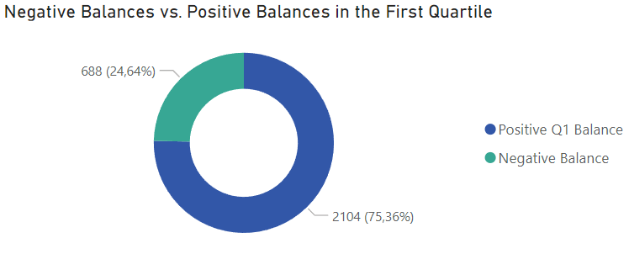
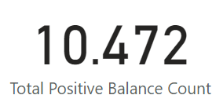
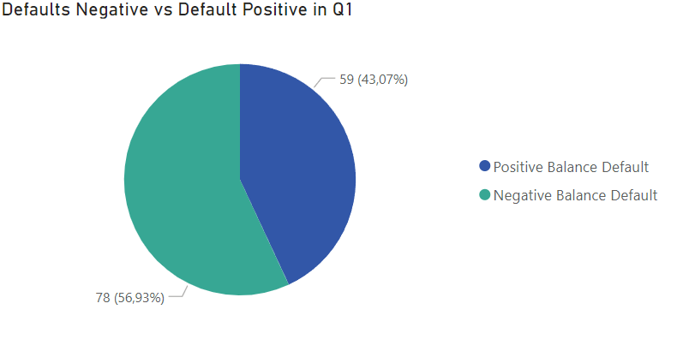
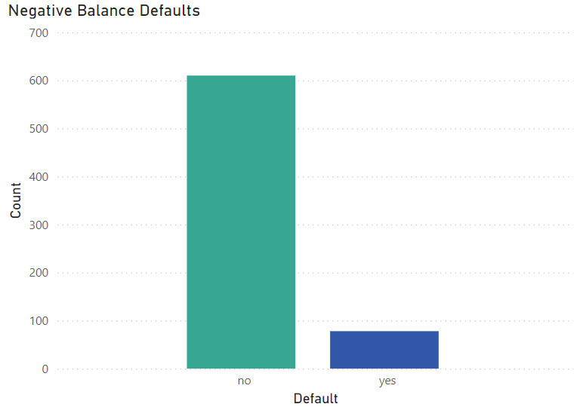
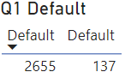
Comparativa de los impagos en rangos negativos (688) con el total de rangos positivos(10.472).
Se observa que los impagos en valores negativos superan a los valores positivos por 9 puntos.
La diferencia de la cantidad de registros de cada rango es un indicador de la relación de impagos con balances negativos
ANÁLISIS IMPAGOS
Se comprueba la cantidad de impagos por rango bajo.
Se observa como se reparten los balances negativos dentro del primer cuartil. Estos representan cerca del 11,34% del Q1
Se comprueba como se distribuyen los Impagos en el primer cuartil.
Se indica que 59 contactos están con impagos en balance positivo contra los 78 en negativo.
Por 13 puntos los negativos siguen siendo los que mas impagos acumulan dentro de los balances bajos.
Bank Marketing ITAcademy
17

Slide 22
MEDIDAS PARA CUENTAS NEGATIVAS O EN DEFAULT
Ofrecer servicios de educación financiera para salir del default/deudas.
“To reduce the potential for higher losses on these flexibly underwritten loans, lenders customarily require the borrower to complete a homebuyer education program and to undergo credit counseling when needed.”
Ofrecer poder estirar los pagos para evitar caer dentro del índice de delincuencia.
“Available information suggests that most borrowers with loans made under affordable home loan programs have made their payments on time”
Bank Marketing ITAcademy
18

Slide 23
MEDIDAS PARA CUENTAS NEGATIVAS O EN DEFAULT
Pedir un pago inicial entre el 5 y el 20% según condiciones de la cuenta. “Borrowers who covered a 3 percent down payment themselves and had a third party provide an additional 2 percent (so-called 3/2 option loans) had a delinquency rate twice as high as borrowers who provided the entire 5 percent down payment.”
“The default rate among FHA-insured loans with down payments of 3 percent or less is approximately twice as high as the rate among those with down payments of 10 percent to 15 percent, and five times as high as the rate among loans with down payments of 25 percent or more.”
Pedir colateral. “In assessing credit risk, lenders consider the size of the proposed down payment and the value of the collateral as determined by a property appraisal, which together determine the loan-to-value ratio. Lenders also evaluate the capacity of the prospective borrower to meet scheduled debt payments and to provide the initial funds required to close the loan.
Enlace: https://www.federalreserve.gov/pubs/bulletin/1996/796lead.pdf
Bank Marketing ITAcademy
19

Slide 24
Equipo A
Gracias
Laura Pelegrín, Juan Romero R., Haile Meneses, Álvaro Míguez, Damián Molini
Notes:
There is a background placeholder in this slide.
To change the images :
Right Click and Select Format Background -> Select FILL -> Picture Or Texture Fill -> Select File...

